Slide 1

语文园地二

Slide 2


多 吕 昌 炎
双 朋 羽 林
品 晶 众 森
你发现了什么？

Slide 3



由两个或三个相同的部件组成的合体字，给人一种方正、匀称、平稳的美感。
品字形结构

Slide 4

议—义
站—占
钩—勾
裤—库
（字义）
（占领）
（勾画）
（粮库）
塘—唐
慌—荒
抓—爪
符—付
（唐诗）
（荒地）
（爪子）
（付钱）

Slide 5
义 占 勾 库 粮
唐 荒 爪 付

Slide 6
雷声 大雨
倾盆 灿烂
阳光 大作
随风 扑鼻
芬芳 相间
黑白 舞动

Slide 7
雷声大作
倾盆大雨
阳光灿烂
随风舞动
芬芳扑鼻
黑白相间

Slide 8
1 突然,雷声大作,天上飘下几滴雨点,
紧接着,下起了倾盆大雨。
2 哦，原来是一股清泉从石缝里冲出
来，来到这阳光灿烂的世界。
3 带着露珠的花朵随风舞动， 芬芳
扑鼻。
4 这是一只黑白相间的花猫。

Slide 9

花要叶扶，人要人帮。
赠人玫瑰，手有余香。
帮助别人的人，
能得到别人的帮助。
诚心能叫石头落泪，
实意能叫枯木发芽。

Slide 11
老鼠偷粮
小老鼠，进粮库，偷粮食，出不来。
勾住门闩打不开，急得抓耳又挠腮。
主人唐义闯进来，吓得老鼠忙付钱。
伸出小爪把头拍，说是再也不敢来。
shuān
náo
sāi

Slide 12
乌云密布
阳光明媚
艳阳高照
狂风暴雨
电闪雷鸣
雷声大作
倾盆大雨
阳光灿烂

Slide 13
随风舞动
芬芳扑鼻
含苞待放
翩翩起舞
随风摇曳yè
芳香四溢yì

Slide 14
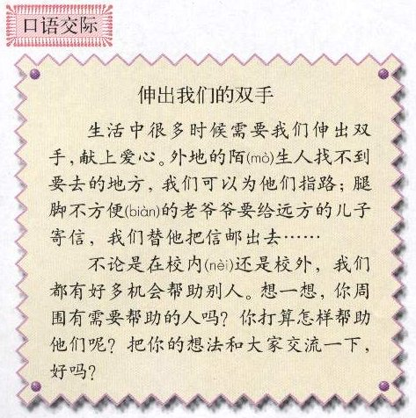

Slide 15

伸出你的手 献出我的爱
世界会更美好

Slide 16


我们开个“献爱心，助他人”故事会吧！
我来讲一讲身边的雷锋的故事……

Slide 17
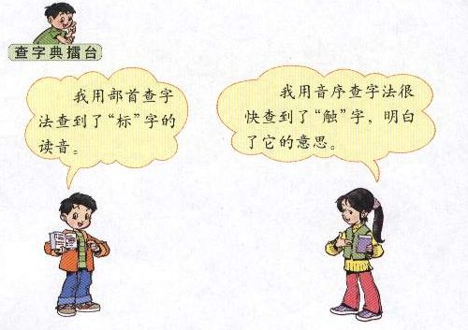

Slide 18
